Slide 1
Интерактивные методы обучения на уроках английского языка
Подготовила:
учитель английского языка МБОУ
«Клепининская школа имени 51 Армии»
Соломаха О.Ю.

Slide 2
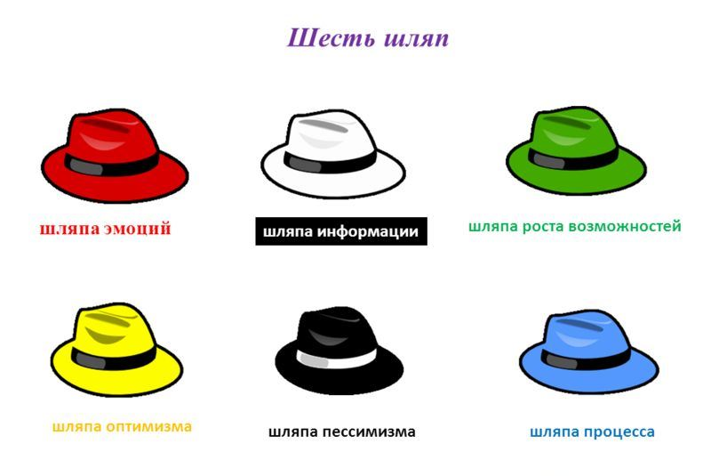

Slide 3
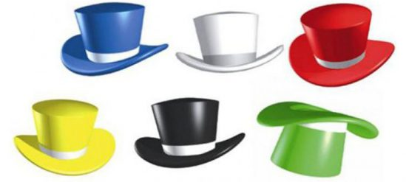
Белая шляпа
Первая шляпа применяется для направления мышления на информацию, когда человека интересуют только цифры и факты. Здесь он задаётся вопросами на тему того, что ему уже известно, какие данные ему нужны ещё и как их собрать.
Красная шляпа
Вторая шляпа позволяет человеку высказать эмоции, интуитивные догадки и чувства по поводу интересующей проблемы без разъяснения того, почему дело обстоит именно так, кто является виновником и что нужно предпринимать.
Чёрная шляпа
Третья шляпа рассчитана на предоставление критических оценок и опасений. Её функцией является защита от необдуманных поступков и указание на возможные риски.

Slide 4
Жёлтая шляпа
Когда человек надевает четвёртую шляпу, он задумывается о преимуществах принимаемого решения, а также о перспективах и выгодах конкретных целей. Эта шляпа подразумевает переключение внимания к поиску достоинств предлагаемой идеи.
Зелёная шляпа
Под пятой шляпой человек начинает генерировать новые идеи, модифицировать существующие, искать альтернативы и исследовать возможности. Другими словами, здесь полностью задействуется креативность и творческое мышление
Синяя шляпа
Шестая шляпа отличается от остальных своим предназначением – она нужна не для работы над содержанием, а для того чтобы управлять всем процессом работы и реализации замысла. Обычно она используется в самом начале применения метода, чтобы определить предстоящие действия, а затем в конце, чтобы подвести итог и наметить новые цели.

Slide 5
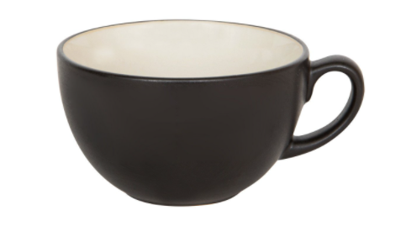
Необычное использование…
Unusual uses for …
Учащимся предлагается привести как можно больше вариантов использования той или иной вещи.

Slide 6
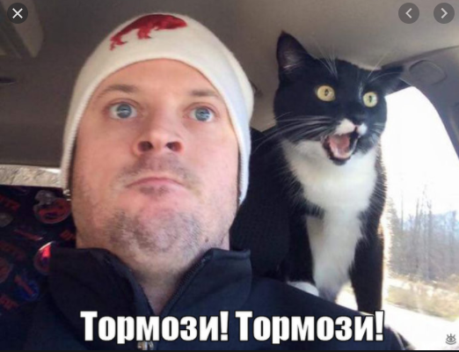
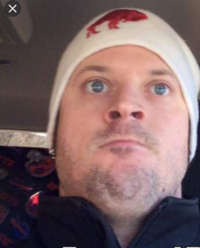
Вторая часть фотографии. The second part of the photo.
Вниманию учащихся представлена картинка, вторая часть которой обрезана. Ученики догадываются о предмете или живом существе, который(ое) может находится во второй части картинки/фото.

Slide 7
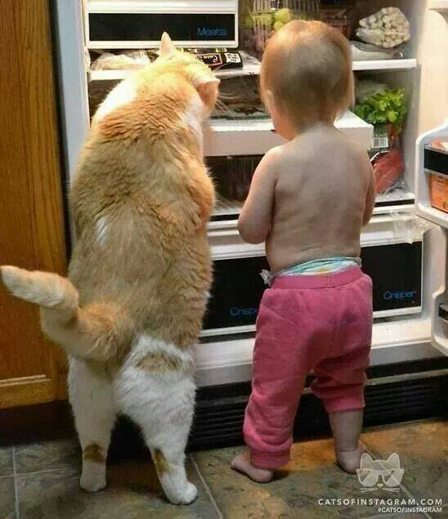

Slide 8
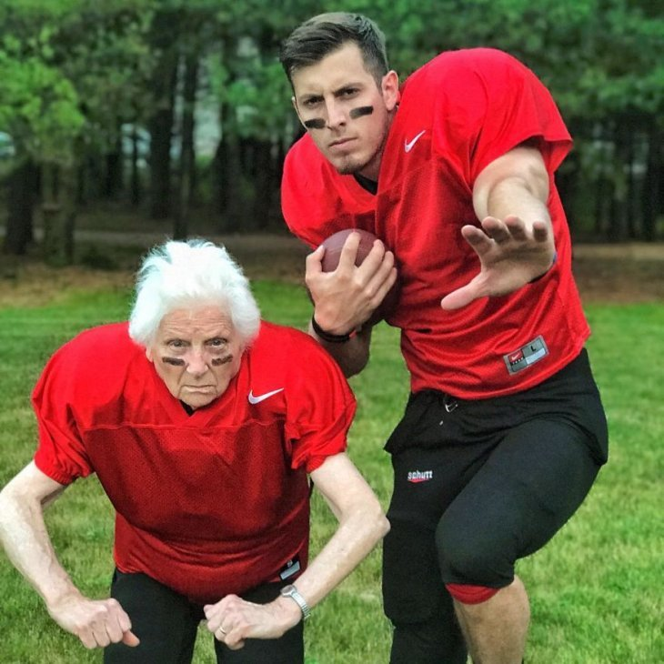

Slide 9
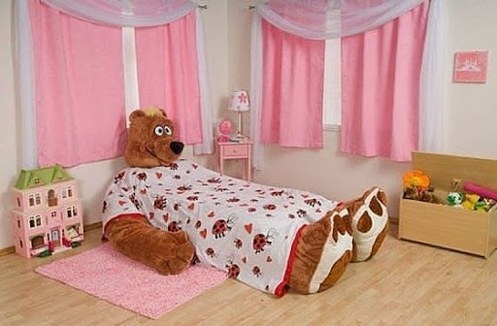

Slide 10
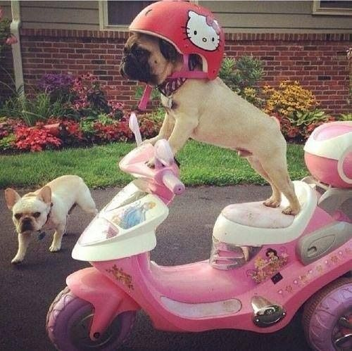

Slide 11
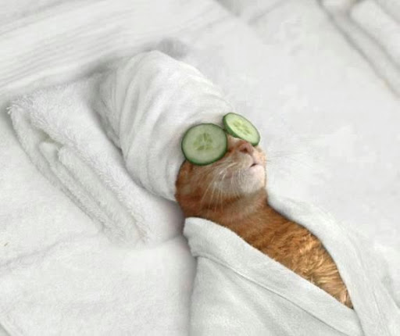

Slide 12
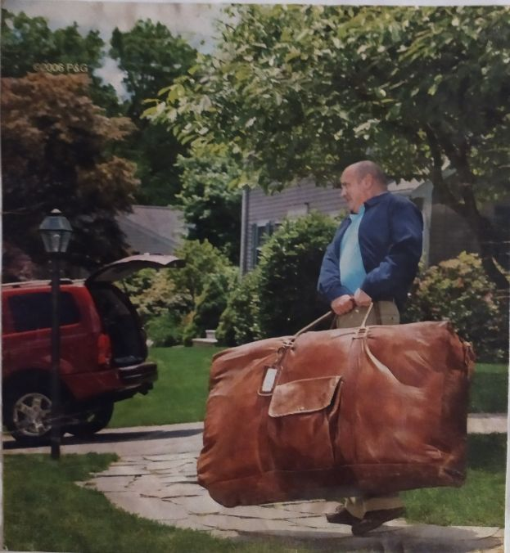
Что случилось до? What happened before?
Create a story that leads up to the picture itself.
Учащиеся составляют рассказ, который приводит к данной заранее картинке.

Slide 13
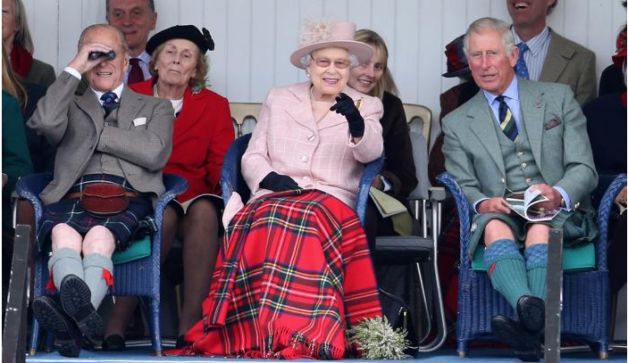
Фантазёр. Dreamer.
Для такого задания снова понадобятся фотографии. Пусть учащиеся представят диалоги и мысли изображенных людей, их прошлое и будущее, их день на английском языке. Например,
What are they looking at? На что они смотрят?
What do they see? Что они видят?
What is the Queen pointing at? На что указывает королева?
How has she prepared for the event? Как она подготовилась к событию?

Slide 14
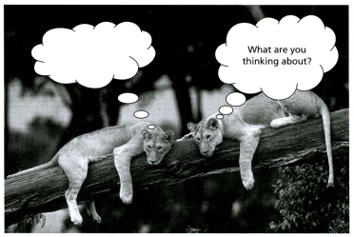

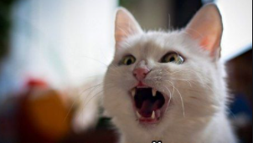
Облако мысли. Речевые облака. Спич баблс. Bubbles.
Учащимся предлагается придумать названия к фото или текст, содержащий устную речь того, кто изображён на фото.

